Slide 1
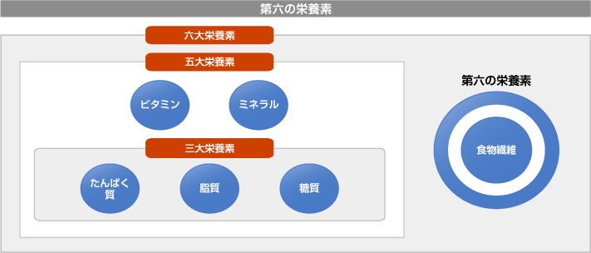
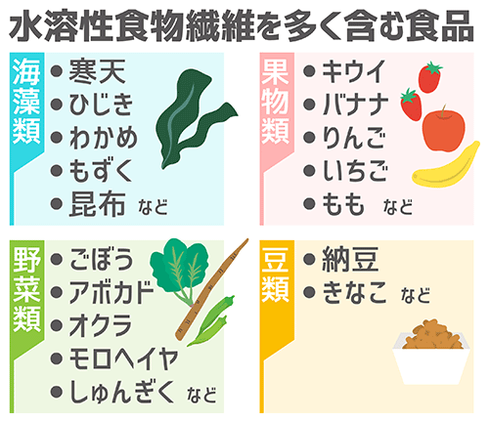
すずかけの木通信
Ｈ２９．１２月号
皆さん、“腸内フローラ”ご存知ですか？
実は、腸内環境を整える事によって、より健康な体を手に入れられるんです！
なぜ、歯科なのに、腸・・・？と思われますよね！
歯周病と腸内フローラの負のサイクル
体に害を及ぼす物質や細菌が体内に入りこんだ時、戦ってくれるのが、“免疫細胞”です
なんとそのうちの６～７割が小腸に存在しているのです
小腸内の“免疫細胞”が強ければ強いほど、歯周病菌に抵抗できる力は大きくなります
①歯周病菌が血管
を通じて腸に感染 （歯原性菌血症）
④免疫力が低下 することで歯周炎が悪化
③免疫力の低下
②体全体の免疫
の7割を担う腸内 フローラが乱れる
私たちの免疫細胞が歯周病菌に負けてしまうと右の図のような“負のサイクル”が起こってしまいます
では、私たちは何をすれば良いのでしょうか？・・・・・・・・・・・・・・・・・・・・・・・・・・・・・・・・・
まず、自分の腸内環境を知る事から始めます
チェックしてみて下さい！腸内のバランス状態を知るには、便のチェックが必須です！
善玉菌のエサとなる食物繊維（第六の栄養素）を積極的に摂取しましょう！
その中でも水溶性の食物繊維がオススメです！
ぜひ、皆さんも試してみて下さい！
毎日の便のチェックで自分の体調を把握し、バランスのとれた食生活、積極的な食物繊維の摂取を心がけてください！
H２９．１２．１ 医療法人すずかけの木 丸山歯科医院 作成者 杉山琴美

